Slide 1
Предсказание низких оценок заказов на маркетплейсе Olist.
Capstone Project (3 поток Data Science в DataGroup.kz).
Спикер: Акмарал Кудайберген. Ссылка на репозиторий в GitHub.

Slide 2
Бизнес-проблема и Цель проекта.
Контекст: Оценки 1-2 звезды ведут к оттоку клиентов и падению репутации платформы.
Цель: Построить модель машинного обучения, которая предсказывает вероятность негативного отзыва до того, как клиент его оставит, чтобы бизнес мог проактивно решать проблему.
Задача: Бинарная классификация (0 — хороший/нейтральный отзыв, 1 — плохой отзыв).

Slide 3
Данные и Архитектура (SQL)
Источник: Brazilian E-Commerce Public Dataset by Olist (Kaggle).
Подготовка данных: Исходно 9 отдельных таблиц.
Решение: Использование PostgreSQL (JOIN, CTEs, оконные функции, агрегации) для сборки единой аналитической витрины данных (95+ тыс. строк).
Визуал: Можно вставить скриншот схемы БД (из файла olist_db_schema.png).

Slide 4
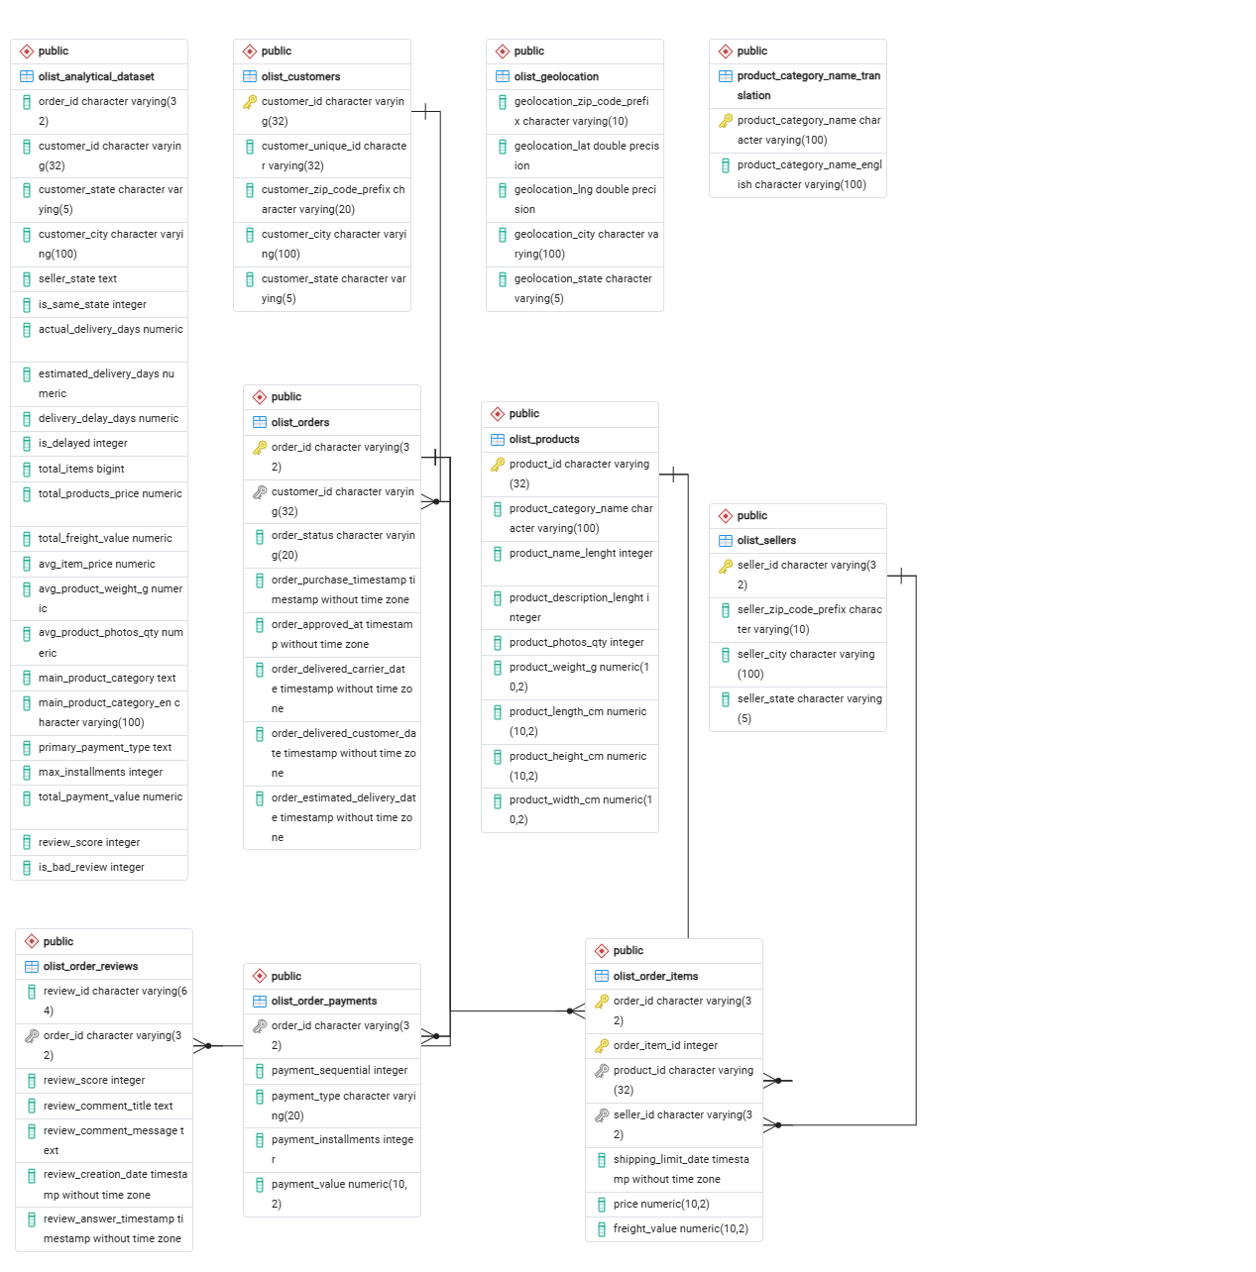

Slide 5
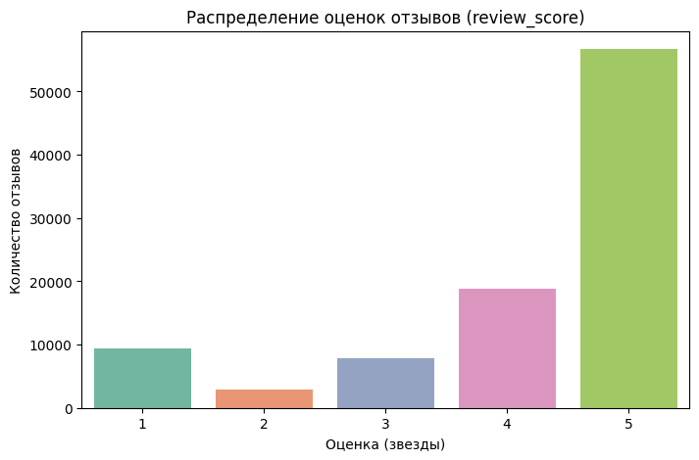
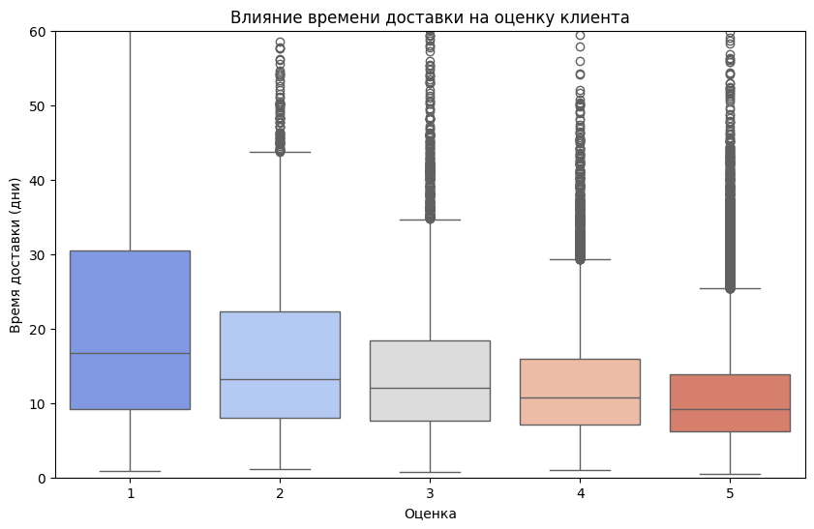
Инсайты из данных (EDA).
Проблема дисбаланса: Показать график распределения целевой переменной (около 13% — плохие отзывы, 87% — хорошие). Поэтому Accuracy не будет использоваться.
Главный инсайт: График зависимости оценки от времени доставки.

Slide 6
Подход к Машинному обучению
Модели: Logistic Regression (как baseline) и Random Forest.
Особенности обучения:
  Обработка пропусков и категориальных признаков (OneHotEncoder, Pipeline).
  Ключевой момент: Использование class_weight='balanced' для борьбы с дисбалансом классов, чтобы модель не игнорировала недовольных клиентов.
Метрики: Отказ от Accuracy в пользу ROC-AUC и F1-score (для миноритарного класса).
Logistic Regression: Precision (класс 1 - плохой отзыв): 0.26 Recall (класс 1 - плохой отзыв): 0.55 F1-score (класс 1 - плохой отзыв): 0.36 ROC-AUC: 0.72.
Random Forest: Precision (класс 1 - плохой отзыв): 0.34 Recall (класс 1 - плохой отзыв): 0.50 F1-score (класс 1 - плохой отзыв): 0.40 ROC-AUC: 0.74. Победитель!

Slide 7
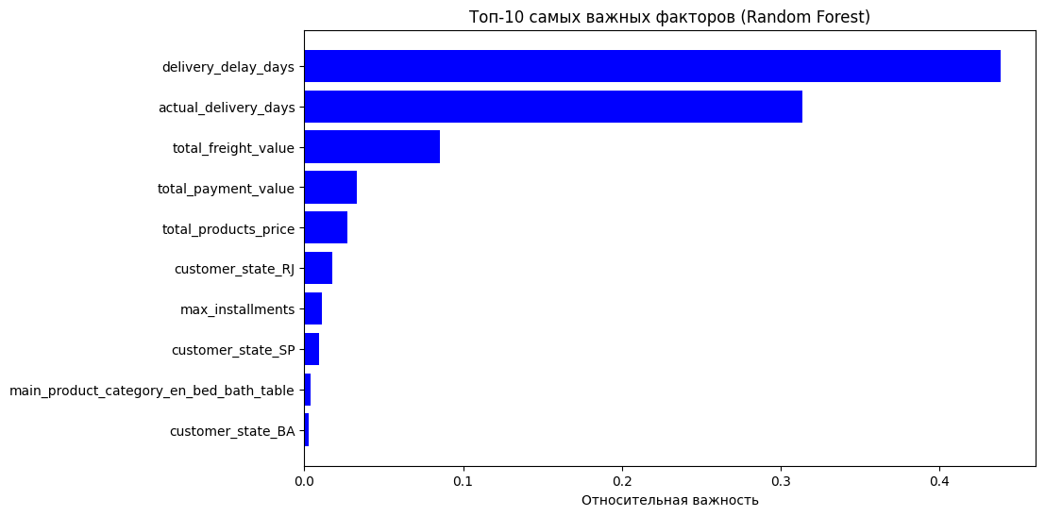
Notes:
Топ-3 триггера негатива:
delivery_delay_days (задержка доставки относительно обещанной даты).
actual_delivery_days (общее время ожидания).
total_freight_value (стоимость доставки).

Slide 8
Бизнес-рекомендации
Управление ожиданиями: Алгоритмам Olist стоит закладывать чуть больше времени в estimated_delivery_days, чтобы снизить процент "опозданий". Лучше привезти раньше обещанного, чем позже.
Оптимизация логистики: Мониторинг продавцов и транспортных компаний с высокими тарифами (freight_value) и долгими сроками, так как они генерируют основной негатив.
Проактивная работа: Использовать созданную ML-модель для выявления "заказов в зоне риска" и автоматической отправки извинений/промокодов клиентам до того, как они напишут гневный отзыв.

